Slide 1
SISTEMA DE APOYO A LA DECISIÓN EN OPERACIONES DE trenes de SEPARACIÓN
Julián García Sánchez

Slide 2
Índice
1. Motivación y Alcance
2. El experto
3. Elementos del sistema
4. Diagrama de flujo
5. Demo

Slide 3
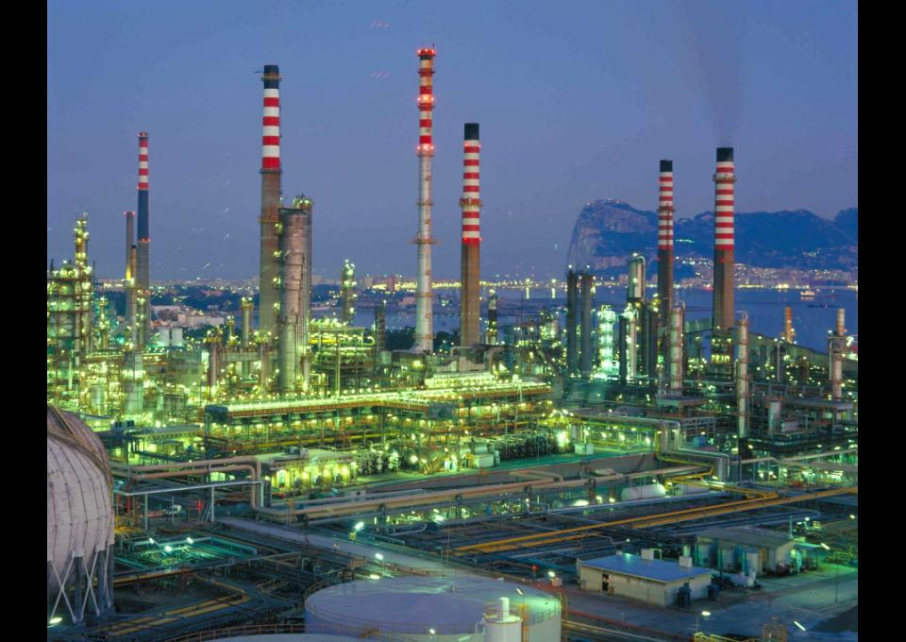
MOTIVACIÓN Y ALCANCE
Las operaciones de separación son operaciones frecuentes en el día a día de cualquier refinería.
¿En qué consisten?
La importancia del orden.
Máximo de cuatro componentes.

Slide 4

El experto

Slide 5

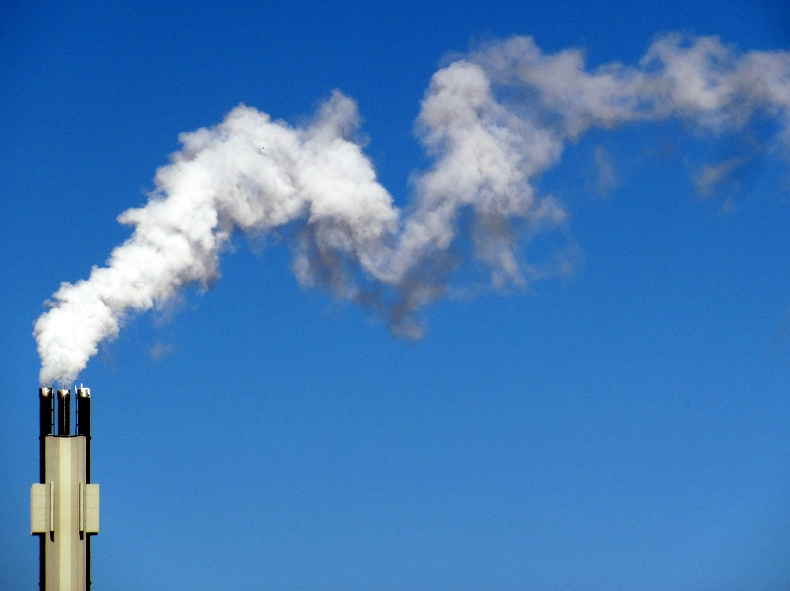

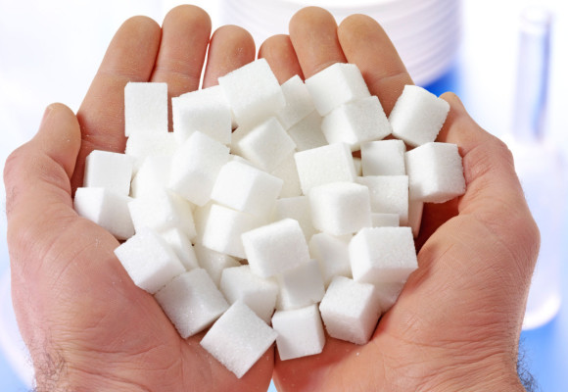
Elementos del sistema
Componente problemático
Componente más volátil
Componente mayoritario
Compuesto final

Slide 6
DIAGRAMA DE FLUJO

Slide 7
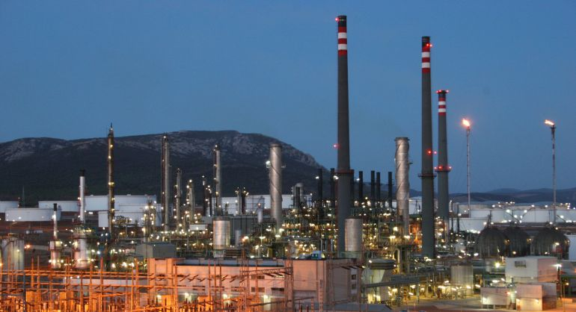
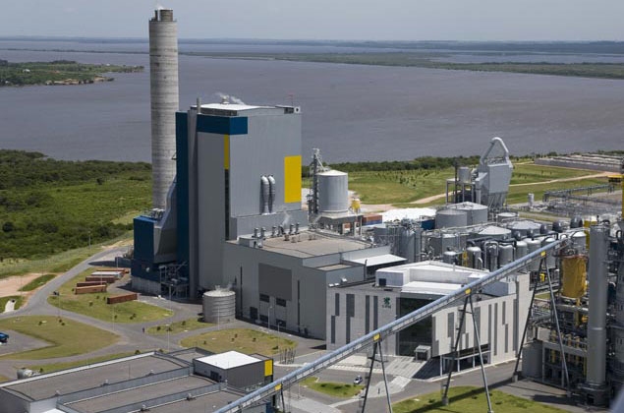
DEMO
Caso 1:
Agua -> mayoritario
Metano -> volátil
Butano -> producto final
Ácido sulfhídrico -> más problemático
Caso 2:
Fósforo -> producto final
Monóxido de carbono -> volátil
Cal -> más problemático
Sílice -> mayoritario

